Slide 1
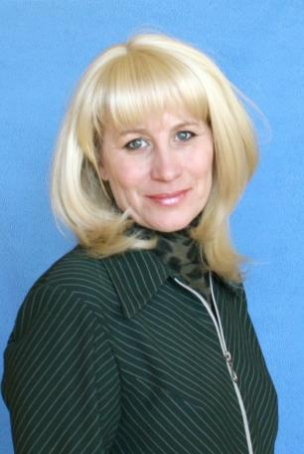
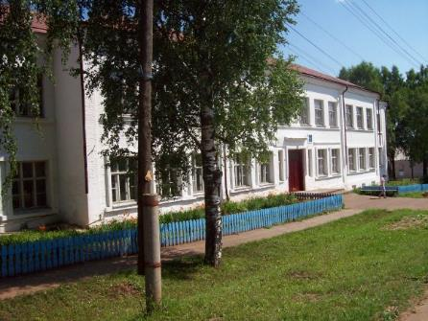
Педагогический проект «Всегда будем помнить , всегда будем гордиться!»
Учитель КОГОБУ СШ с УИОП п.Уни Кировской области
Жулдыбина Наталья Степановна,
учитель труда (технологии)

Slide 2
Георгиевская ленточка
Георгиевская лента — это атрибут множества боевых наград Российской Империи, Советского Союза и современной России, характеризующийся как особый знак отличия.

Slide 3
Пояснительная записка
Георгиевская лента — это многовековой символ, олицетворяющий подвиг русского воина на полях сражений, в кровавых рукопашных схватках. Это элемент награды, за которую многие отдавали собственную жизнь. Исторически сложилось так, что любовь к Родине, патриотизм, во все времена в Российском государстве были чертой национального характера. и тесно переплетается с трудом на родной земле. . Патриотизм — сложное и высокое человеческое чувство, оно так многогранно по своему содержанию, что неопределимо несколькими словами. Это и любовь к родным и близким людям, и к малой Родине, и гордость за свой народ ,его трудовые и военные подвиги.
Тип проекта: социальный Вид проекта: долгосрочный
Участники проекта : учащиеся КОГОБУ СШ с УИОП пгт. Уни
Актуальность проекта: Патриотическое воспитание подрастающего поколения всегда являлось одной из важнейших задач современного общества. Детство – самая благодатная пора для привития чувства любви к Родине, к труду Под патриотическим воспитанием понимается постепенное формирование у детей любви к своей Родине. Мы не должны забывать тех, кто отстоял свободу и независимость нашего народа. Верно, сказано: «Забыл прошлое – потерял будущее». Но мы должны не только помнить, но и быть достойными их великого подвига. Создание проекта направлено на работу по воспитанию у детей чувства гордости за свой народ, уважения к его свершениям и достойным страницам истории, предполагает привлечение детей к изучению истории страны, истории Великой Отечественной войны 1941-1945 г.

Slide 4
Цель проекта: Формирование представлений о Великой Отечественной войне, уважения к военной истории России, патриотизма и чувства гордости за свою Родину. Воспитание гражданина и патриота своей страны, формирование нравственных ,трудовых ценностей.
Задачи проекта: - дать представление о значении победы нашего народа в Великой Отечественной войне; - формировать нравственно-патриотические чувства у детей через трудовое воспитание. - воспитывать чувства гордости за подвиг своего народа в Великой Отечественной войне, уважения к ветеранам. - познакомить с историческими фактами военных лет;
- включать в патриотические трудовые дела современности; -воспитывать будущих защитников Отечества.
Девиз «Из одного металла льют медаль за бой, медаль за труд»
А.И. Недогонов

Slide 5
Ожидаемый результат: - пробуждение интереса к истории своей страны и семьи; - формирование любви к Родине; - формирование гражданской позиции; - проявление внимания и уважения к ветеранам пожилым людям, оказание посильной помощи;
- выбор будущей профессии;
- реализация детского творчества и таланта;
взаимодействие семьи и школы в патриотическом
и трудовом воспитании.

Slide 6
Дети в 4 классе выполнили проект « Звезда». Мы решили продолжить эту работу: вести ее на протяжении всех лет обучения в школе, составили долгосрочный план.
1. Изготовить брошь на георгиевскую ленту
2. Изготовление полотна мира
3. Посещение комнаты боевой славы в ЦВР КОГОБУ СШ с УИОП пгт Уни
4. просмотр фильмов о ВОВ
5. Проведение информационно- публицистическая программа посвящена истории Георгиевской ленточки «Мы помним, мы гордимся!
6. Посещение храма знакомство с историей христианской иконы Георгия Победоносца.
7. Принимать участие в субботниках к 9 мая.
8. Принимать участие в ежегодном забеге, посвященном Вов, проведении спортивной эстафеты.
9. принимать участие в митинге, посвященном Дню победы, возложению цветов к памятнику.
10. Принимать участие в сборе средств, изготовлении изделий на СВО
11. Создание волонтерской группы( плетение сетей на СВО, изготовление различных изделий, написание писем…)

Slide 7
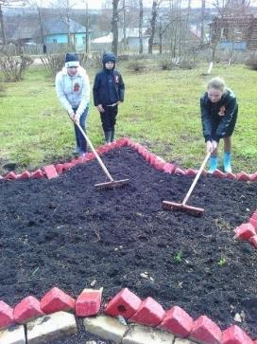
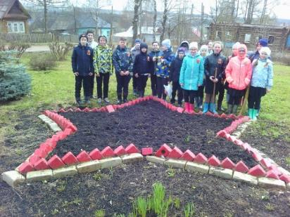
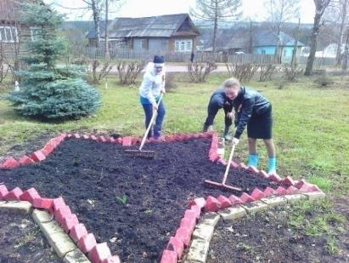
Проект Звезда – продолжается
Дети в 4 классе выполнили проект « Звезда» - это проект совместный с родителями. В этом году мы решили продолжить эту работу. Мы подправили клумбу у памятника, которую делали дети вместе с родителями в четвертом классе.

Slide 8
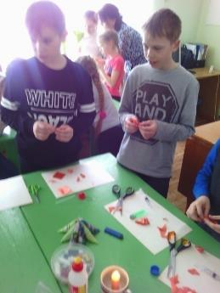
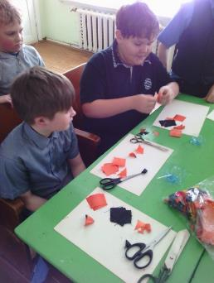
Георгиевская лента
Эта, еще относительно молодая, достаточно новая символика пробуждает у людей, в первую очередь, патриотические чувства, преисполняя их чувством гордости за свою страну-победительницу. Помимо всего вышесказанного, яркие ленточки вызывают весёлые, праздничные эмоции, дарят ощущение незыблемости и единства. Именно этому символу посвящается наша работа

Slide 9
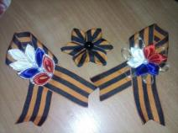
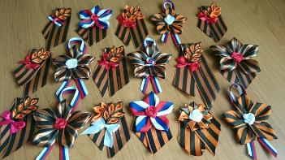
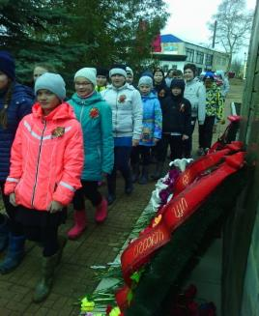
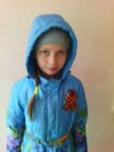
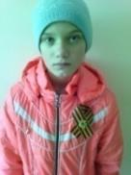
Брошь на георгиевскую ленту
Мы решили сделать различные цветы из атласных лент. Попробовали разные варианты, рассматривали готовые изделия и поняли, что можно таким оригинальным красивым способом оформить и георгиевскую ленту.
Георгиевская лента - символ победы, будет подарена ветеранам и на параде 9 мая наши прадеды, будут отмечены таким на наш взгляд ярким подарком.
И на груди каждого пятиклассника георгиевская лента, ее украшает брошь, сделанная своими руками.

Slide 10
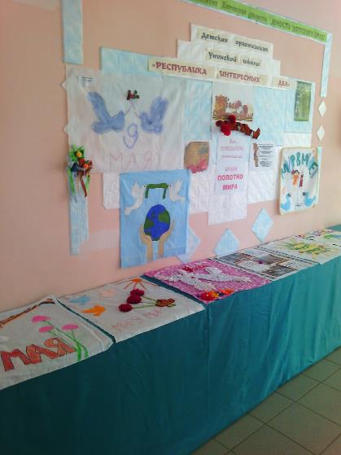
Акция Полотно мира
Учащиеся 1 - 11 классов школы пгт Уни ежегодно участвуют в Акции «Полотно мира». «Полотно мира» состоит из сшитых между собой отрезков ткани Полотна, представленные каждым классом школы, вызывают восхищение жителей поселка.
На полотнах отражено отношение к войне, окружающему миру с помощью красок, аппликации, вышивки и других видов рукоделия выполнены рисунки, написаны стихотворения, лозунги, слоганы, образы, символизирующие мир.

Slide 11
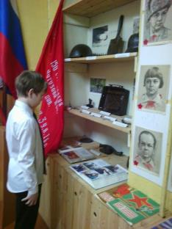
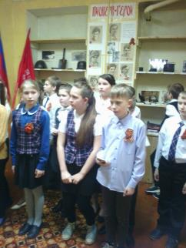
Посещение музея боевой славы
Одной из воспитательных задач является патриотическое воспитание учащихся:
1. Продолжить знакомство с историей своего района
2. Воспитать уважение к героическому прошлому своего народа
Основной целью посещения музея в рамках проекта является формирование высокого патриотического сознания, чувства верности своему Отечеству.

Slide 12
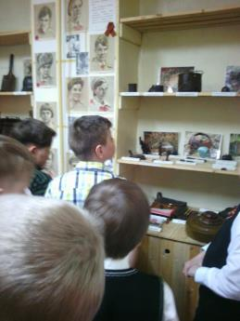
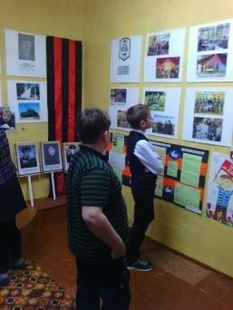
Посещение музея боевой славы
Учащиеся, затаив дыхание, слушали рассказ экскурсоводов о Великой Отечественной войне, о героических подвигах земляков на фронте и в тылу, о боевых наградах, внимательно рассматривали экспонаты.
Посещение Музея Боевой славы несомненно оставил в сердцах детей след, вызвал интерес к более глубокому изучению истории родного края, чувство патриотизма, гордость за свой народ за свою страну, уважительное отношение к старшему поколению, к солдатам боевых действий , для каждого из нас очень важно сохранить память о великих людях, совершавших воинские и трудовые подвиги, не жалея себя ради спасения товарищей.

Slide 13
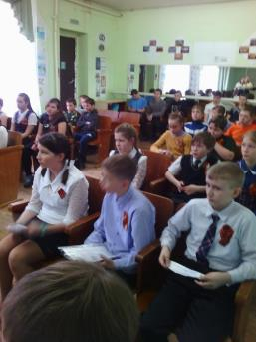
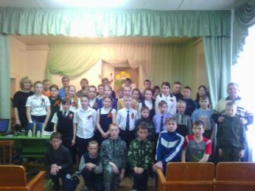
Мы помним, мы гордимся
Наша информационно- публицистическая программа посвящена истории Георгиевской ленточки «Мы помним, мы гордимся!»
Акция «Георгиевская ленточка» начала своё существование в 2005 году и была приурочена к 60-летию Великой победы.
Однако, несмотря на большое желание людей быть частью того общества, которое чтит память павших, не все знают истинное происхождение Георгиевской ленточки, хоть и используют её каждый год в преддверии 9 мая в качестве символа памяти.

Slide 14
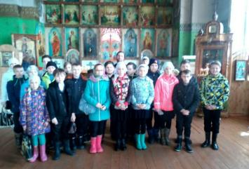
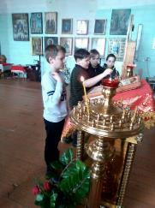
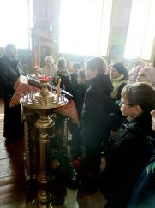
Посещение храма Александра Невского Дети должны знать , что история нашей страны неотделима от христианством Святой великомученик Георгий Победоносец был офицером при дворе императора Римской империи Диоклетиана. Во время службы на Ближнем Востоке, как утверждает легенда, поразил чудовище, которое причиняло вред многим селениям. Там же стал тайным приверженцем христианства. Во время гонений на христиан объявил себя последователем Христа; обличал императора и после пыток и мучений был казнен в 303 г. Православная Церковь приравнивает подвиг солдата-защитника к подвигу монашескому, несмотря на то, что война – зло, а убийство (пусть даже и врага Отечества) – грех, требующий покаяния. Понятия воинского долга и воинской чести были неотъемлемой частью национального, государственного и религиозного сознания русских. Уважительное отношение к военной службе воспитывалось с детства. Об этом нам рассказал батюшкам в храме Александра Невского.

Slide 15
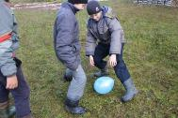
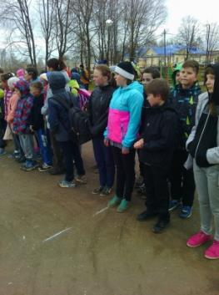
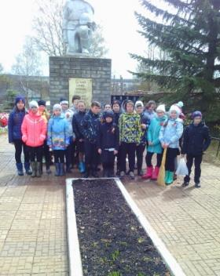
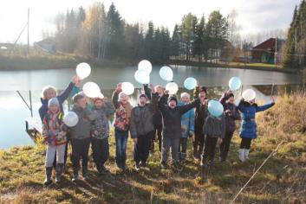
Субботник и эстафета В преддверии 9 мая Традиционными стали в нашем поселке забеги и субботники . Команда нашего класса принимает в этом активное участие . Проводим мы и в своем классе спортивную эстафету А победителей напоили чаем.

Slide 16
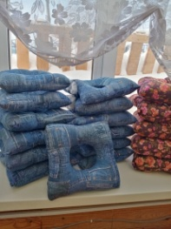
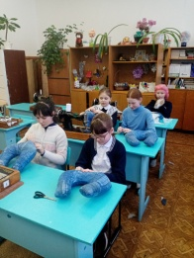
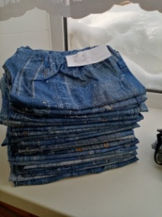
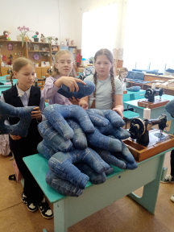
За 2023-2024 учебный год мы с детьми сшили: Мешочки для чая из трав – 310 шт., Подушки для госпиталя и транспортировки раненых – 48 шт. Трусы - 70 шт. Десятки наволочек, простыней. Написано и отправлено немало писем бойцам в зону боевых действий с пожеланиями и верой в наших воинов. Все это было передано в пункт сбора гуманитарной помощи, организованной на базе воскресной школы Храма Александра Невского пгт Уни. Мы очень благодарны всем, кто нас поддерживает и помогает- Это прежде всего родители, учителя. И искренне верим в то, что это наша небольшая частичка в будущую Победу.

Slide 17
Данный проект бессрочный
мы продолжаем работу над проектом
Принимаем участие в факельном шествии
Бессмертный полк - ежегодно
Шествуем над ветеранами
Ухаживаем за территорией памятника
Посадили аллею дубов у памятника Воинам- Интернационалистам.
Проводим мероприятия для малышей
Мальчики занимаются в военно-патриотическом клубе
Создали волонтерскую группу - «Мы с вами, мы вместе»
(плетем сети на СВО, шьем различные изделия, пишем письма…)

Slide 18
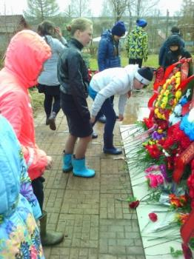
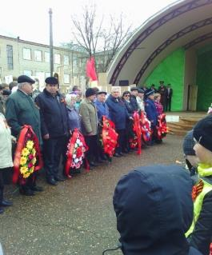
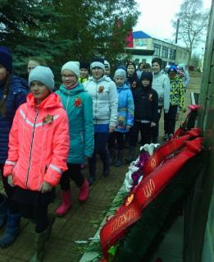
9 мая
Мы знаем, мы помним! Гордимся безмерно. Ваш подвиг забыть невозможно в веках. Спасибо большое за силу и веру, За нашу свободу на ваших плечах. За чистое небо, родные просторы, За радость и гордость в сердцах и душе. Живите вы долго, пусть Бог даст здоровья. Пусть память живет о победной весне

Slide 19
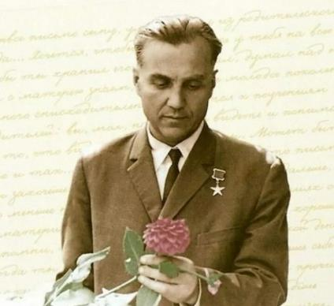
«Патриотизм — чувство самое стыдливое и деликатное…
Побереги святые слова, не кричи о любви к Родине на всех перекрестках. Лучше — молча трудись во имя ее блага и могущества»
В. А. Сухомлинский

